Slide 1
Газоразрядные источники плазмы.
Физика газового разряда
Тип плазменного источника определяется методом создания плазмы.
Для процессов стимулируемых возбуждением молекулярных колебаний, наибольший КПД обычно достигается в достаточно узком диапазоне параметров плазмы:
Т_{е} должна поддерживаться на уровне ~ 1эВ,
Т_{е} должна значительно превышать поступательную (Т₀ < 0,1эВ),
Степень ионизации должна быть не ниже 10⁻⁷ – 10⁻⁶,
Удельный энерговклад должен составлять ~ 1эВ/мол (~ 5Дж/см³·атм) или ~ 1,5кВт∙час/м3∙атм.
Практическая реализация различных методов плазмообразования, представляют собой самостоятельную сложную задачу, которая решена на сегодняшний день лишь в отдельных частных случаях.
Газоразрядные источники плазмы – основа большинства плазмохимических технологий. Плазменных и ионных источников

Slide 2
Физика газового разряда
Содержание лекции:
Определения
Виды разрядов
Вольтамперная характеристика разряда
Несамостоятельный пробой.
Самостоятельный пробой.
Виды разрядов в зависимости от давления газа
Применение разрядов
Разряды разных типов
Типы разрядов в зависимости от частотного диапазона электрического поля.

Slide 3
Определения
Разряд - процесс протекания электрического тока через ионизированный газ.
Пробой – формирование ионизированного газа или переход диэлектрика в проводящее состояние .
Диэлектрик: вакуумный промежуток, газ (пониженного давления < 1 атм и повышенного >1 атм), жидкость, твердое тело
Физика газового разряда изучает процессы связанные с протеканием электрического тока в газах ↔ физика плазмы

Slide 4
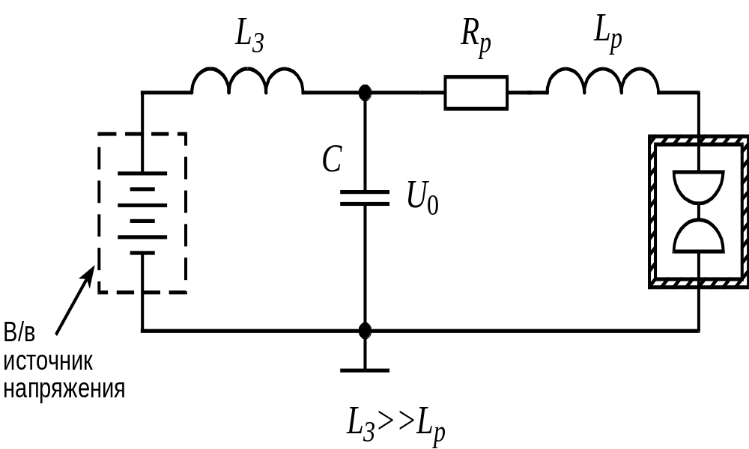
Газовый разряд.
Газовый разряд (a gas discharge) – процесс разряда заряженного конденсатора через цепь, включающую в себя газовый промежуток между электродами.
Рис.1

Slide 5
Понятие газового пробоя.
Ионизированный газ образуется за время от 10⁻⁹с до нескольких секунд, чаще за время t = 10⁻⁴ – 10⁻⁸с. Пробой, как правило, сопровождается световой вспышкой. Результат пробоя - газоразрядная плазма, существует пока действует электрическое поле.
Электрическое поле вызывающее пробой : постоянное, импульсное, периодическое, поле электромагнитной и световой волны.
Степень ионизации от 10⁻⁸ (тлеющий разряд) до ~ 1 (дуговая стадия)
Главный элемент сложного процесса газового пробоя является электронная лавина - цепная реакция размножения электронов.
Инициирования пробоя происходит первичными электронами образуемыми за счет внешнего воздействия: облучение катода, космическое излучение, перенапряжение, … .
Явление пробоя имеет пороговый характер. Это связано с резкой зависимостью скорости ионизации атомов электронным ударом от значения электрического поля. Скорость рождения электронов определяется частотой ионизации и зависит от напряженности электрического поля.

Slide 6
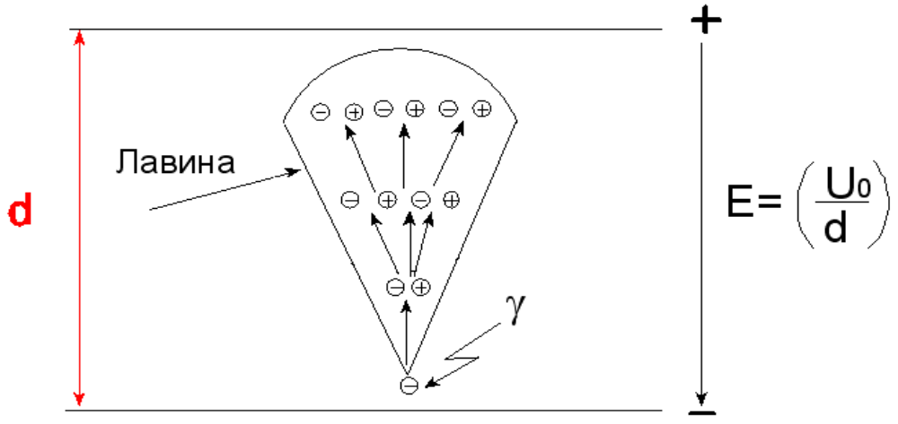
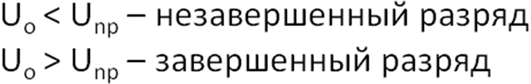
Виды разрядов
Несамостоятельный разряд существует только при наличии внешнего ионизатора.
Самостоятельный разряд – не требует для своего поддержания действия внешнего ионизатора.
Предшественником самостоятельного разряда всегда является несамостоятельный разряд.
Рис.2

Slide 7
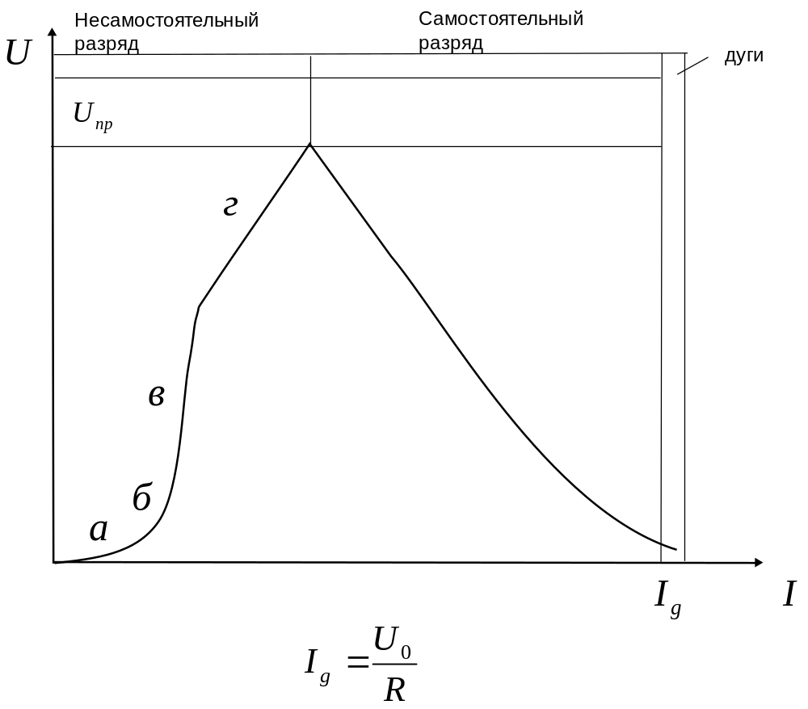
Вольтамперная характеристика разряда
а – ток увеличивается
с увеличением
напряжения (тихий разряд),
б - рост тока замедляется
в – все частицы,
возникающие под действием
внешнего ионизатора уходят
на катод и анод
г – несамостоятельный
лавинный разряд, сила тока
определяется внешним
ионизатором и газовым
усилением
д - самостоятельный разряд –
электрический пробой газа:
стримеры →искровой канал →
дуга (если достаточна мощность источника).
Рис 3

Slide 8
Несамостоятельный пробой. Ток разряда
У катода появляются случайные электроны, электрическое поле движет их к аноду. Происходят процессы рождения заряженных частиц, гибели ионов и электронов. Гибнет тем меньшая часть, чем быстрее они проходят промежуток, т.е. чем сильнее поле. Поэтому электрический ток в цепи растет с повышением напряжения.
Начиная с определенного напряжения (рис 3, участок в) ток достигает насыщения и перестает зависеть от напряжения, определяется только скоростью появления зарядов.
Ток на аноде и соответственно в цепи будет определяться следующим выражением:
i = i₀ e^{αd} (1)
i₀ – ток с катода, фототок или ток электронного пучка, рис 2.
α – ионизационный коэффициент Таунсенда - α = υ_{i} v_{d}
где - υ_{i} - скорость ионизации, v_{d} - скорость дрейфа электронов,

Slide 9
Несамостоятельный пробой. Вторичные процессы
При дальнейшем повышении напряжения (рис 3г, участок г) начинают играть роль вторичные процессы – рождение электронов под действием тех частиц, которые появляются в процессе первичной ионизации газа, особенно если это приводят к эмиссии электронов с катода.
С учетом вторичной эмиссии разрядный ток определяется формулой:
i = i₀ e^{αd} /[1-γ( e^{αd} - 1)] (2)
где γ – эффективный коэффициент вторичной эмиссии с катода.
Формула подобного типа была впервые выведена Таунсендом в 1902году для объяснения процесса зажигания самостоятельного разряда.
Ток остается несамостоятельным пока знаменатель положителен.

Slide 10
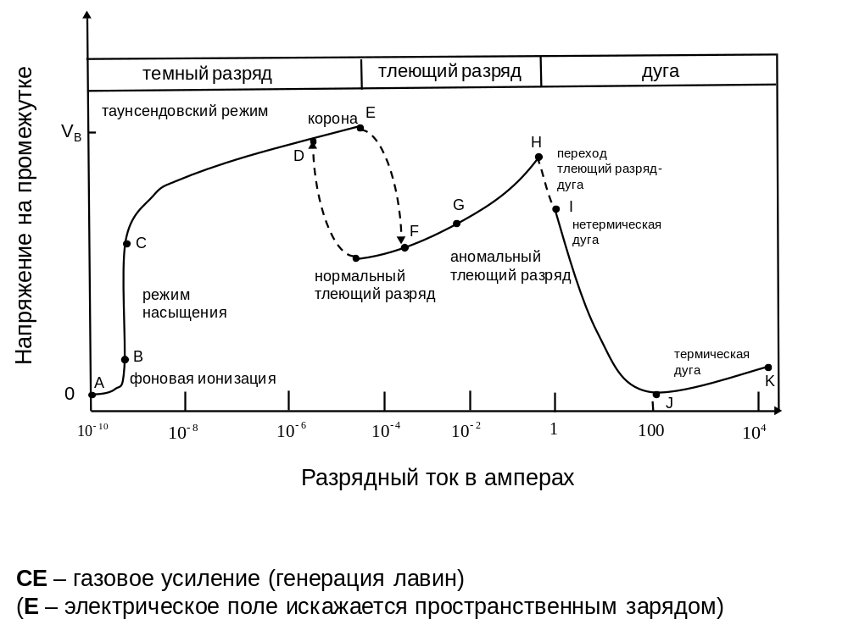
Вольтамперная характеристика электрического разряда постоянного тока

Slide 11
Самостоятельный пробой.
Условия зажигания самостоятельного разряда. Если подать на электроды напряжение U > U_{пр} (см. рис.2) при котором коэффициент
μ = γ( e^{αd} - 1) > 1,
то формула 2 не имеет физического смысла. Это означает, что ток не может быть стационарным.
Переход несамостоятельного разряда в самостоятельный есть наступление пробоя.
Протекание процесса пробоя во времени. Если сначала подать напряжение обеспечивающее U > U_{пр} и μ > 1 – расширенное воспроизводство электронов, то ионизация и ток будут нарастать пока это не будет остановлено процессами рекомбинации и падением напряжения на внешнем омическом сопротивлении цепи, рис1. При падении напряжения на сопротивлении цепи напряжение на электродах U уменьшится и когда достигнет U_{пр} рост тока (i) прекратится, самостоятельный ток станет стационарным.

Slide 12
Самостоятельный пробой.
Пробивное напряжение
Пробивное напряженеие (U_{пр}), зависит от рода газа, материала катода, давления газа, длины разрядного промежутка и подчиняется закону подобия:
Пробивное напряжение определяется произведением pd (p- давление газа, d – межэлектродный зазор):
U_{t} = B(pd)/(C+ln(pd)), Et/P = B/(C+ln(pd)). C = lnA/ln(1+1/γ) (3)
A,B,C – константы, определены в экспериментах для большинства газов
Экспериментальные зависимости, так называемые кривые Пашена были рассмотрены ранее
Согласно 3 существует минимальное напряжение пробоя
(pd)_{min} = e/Aln(1/γ +1), (E/p)_{min} =B,
U_{min} = eB/Aln(1+1/γ) (4)
Здесь e=2,72)

Slide 13
Самостоятельный пробой.
Пробивное напряжение
Для таунсендовского механизма пробоя характерны пониженные давления и не слишком большие pd < 1000тор*см. В случае недлинных промежутков и однородных полей механизм размножения лавин действует и при атмосферном давлении Для воздуха он реализуется до d < 5см (pd < 4000тор*см).
Для промежутков сантиметровых размеров характерны цифры
(E/p)_{t} ~ 32кВ/см*атм.
В случае длинных воздушных промежутков в 10-ки см (E/p)_{t} ~ 26 кВ/см*атм. Но при d > 5-6см действует уже стримерный механизм пробоя.
Пороги пробоя электроотрицательных газов очень высоки. Свойства высокой электрической прочности этих газов находит широкое применение в практике – электротехника, силовая электроника, мощные генераторы высоковольтных импульсов

Slide 14
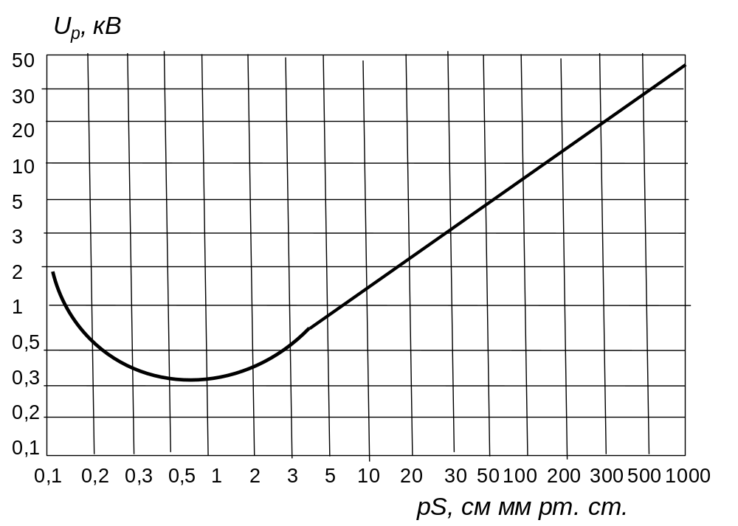
Кривая Пашена для воздуха в равномерном электрическом поле, U_{p}=f(pS) при t=20°C
Рис.4

Slide 15
Виды разрядов в зависимости от давления
Тип разряда | Вакуумный разряд | Разряд при пониженном давлении | Искровой разряд
Давление | < 10мм рт ст | ≈ 0,01 – 1атм | > 1 атм
Состав плазмы (ионная компонента ) | Материал электродов | Рабочий газ | Рабочий газ Материал электродов
Использование | Источники света, Плазмотроны Сильноточные ускорители Вак. размыкатели | Источники света, Плазмохимия Управляемые коммутаторы Обработка материалов (дуга) | Разрядники Имп. Источники света Обработка материалов Плазмохимия
Рис. 6

Slide 16
Разряды разных типов
Типы разрядов в зависимости от частотного диапазона электрического поля.
Тлеющий разряд
Дуговые разряды
Искровой разряд
Коронный разряд
Разряд по поверхности изоляторов

Slide 17
Типы разрядов в зависимости от частотного диапазона электрического поля.
Постоянные, низкочастотные, импульсные ≥ 10⁻⁴c
Высокочастотные электрические поля - 10⁵ - 10⁸ Гц или радиочастотные разряды.
Могут электродными или безэлектродными (с твердым диэлектриком на поверхности электродов). В последнем случае – это разновидность барьерных разрядов, широко используемых в электроразрядных и плазмохимических методах . Использование нашли в индукционных ВЧ плазмотронах.
Сверхвысокочастотные разряды (СВЧ – разряды) или микроволновые разряды - 10⁹ – 10¹¹ Гц (λ = 30см – 3мм). Безэлектродный тип разряда.
Наблюдается в волноводах, резонаторах используется в плазмотронах.
Оптические. Впервые были реализованы после изобретения лазеров (1963г). Электрические поля - 10⁶ – 10⁷ В/см, что соответствует интенсивности 10⁹ – 10¹¹ Вт/см². Иницирование газового пробоя

Slide 18
Типы разрядов в зависимости от частотного диапазона электрического поля.
Частота поля | Пробой | Неравновесная плазма | Равновесная плазма
Постоянное до 100-1000 Гц | Искра между электродами | Положительный столб тлеющего разряда | Положительный столб дуги высокого давления
ВЧ 10⁵-10⁸ Гц | Зажигание ВЧ разряда | ВЧ разряд в разреженных газах | ВЧ индукционный плазмотрон
СВЧ 10⁹-10¹¹ Гц | Пробой в волноводах и резонаторах | СВЧ разряд в разреженных газах | СВЧ плазмотрон
Свет 10¹⁴-10¹⁶ Гц | Пробой газов лазером | Завершающая стадия оптического пробоя | Непрерывный оптический разряд

Slide 19
Разряды разных типов. Тлеющий разряд
Тлеющий разряд рассматривают традиционно как источник неравновесной слабоионизованной (n~10¹⁰см⁻³) холодной (Т_{е} ~ 0,5эВ) плазмы. Под тлеющим разрядом понимают самостоятельный разряд постоянного тока с холодным катодом, эмиссия электронов с которого обеспечивается его бомбардировкой быстрыми положительными ионами. Плотность тока на катоде <10²А/см². Электрическое поле не искажено объёмным зарядом. Тлеющий разряд может возникать при давлениях газа от 10⁻⁴ мм. рт. ст. вплоть до атмосферного.
В диапазоне 10⁻⁴ – 10⁻¹ А напряжение горения и плотность тока на катоде остаются постоянными. При токах 10⁻¹ – 1 А тлеющий разряд переходит в дуговой разряд. При этом плотность тока и напряжение горения резко возрастают, при дальнейшем повышении тока анодное свечение стягивается в пятно, напряжение горения резко падает, структура свечения характерная для тлеющего разряда исчезает.

Slide 20
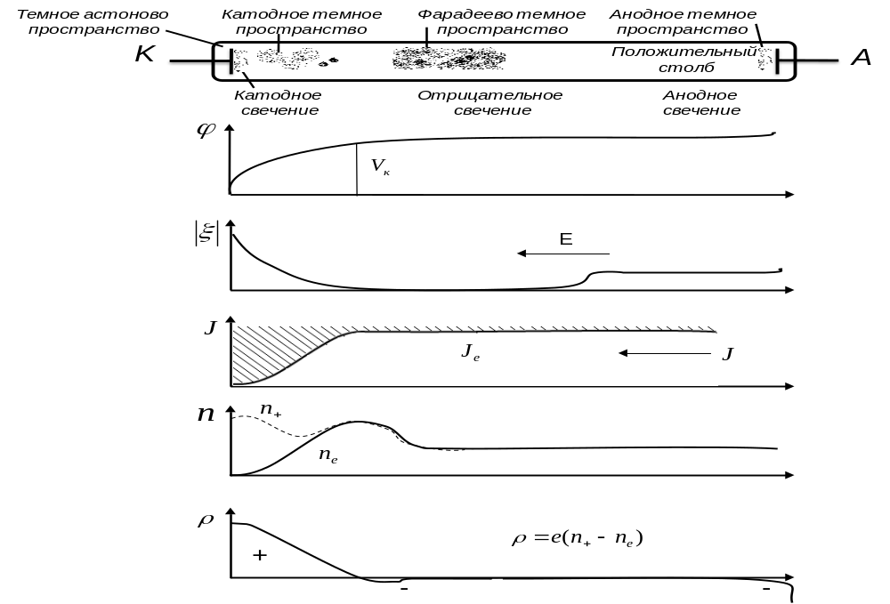
Тлеющий разряд.
Феноменологическое описание

Slide 21
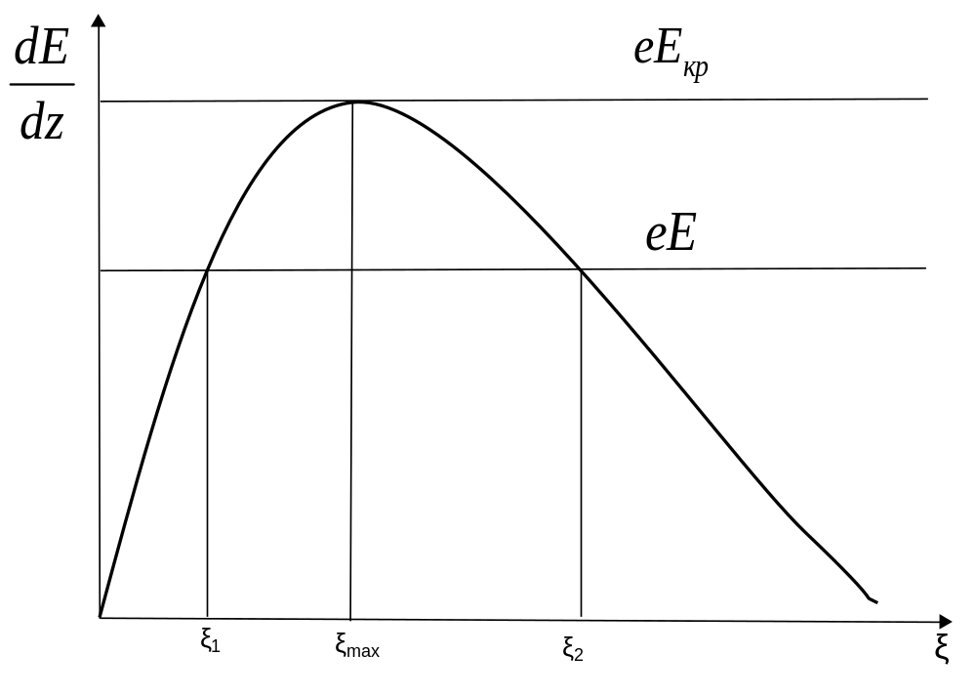
Зависимость потерь энергии электрона при столкновениях от энергии электрона

Slide 22
Разряды разных типов. Дуговые разряды
Дуговыми называются разряды, как правило, самоподдерживающие, в которых катодное падение потенциала имеет относительно низкую величину ~ 10эВ. В тлеющем разряде падение напряжения > 100 В.
Дуговым разрядам свойственны большие токи: ~ 1– 10⁵ А ( в тлеющем разряде 10⁻⁴– 10⁻¹ А).
Плотность тока на катоде - 10²– 10⁷ А/см² ( в тлеющем разряде до 150А/см²).
Напряжение горения дуг низкие – в коротких дугах: 20-30В, в некоторых формах – всего несколько вольт.
Вакуумные дуги «горят» в парах материала электродов.
Катод находится в состоянии высокой эрозии (при межэлектродном расстоянии > 0,5 – 1см).
Плазма дугового разряда наиболее близка к равновесной среди все х видов постоянного разряда.

Slide 23
Дуговые разряды. Виды дуг
Дуга с горячим термоэмиссионным катодом.
К. нагрет до 3 000К, jк ~ 10²– 10⁴ А/см²
Применяется: в плазмотронах, сварочных аппаратах, в дуговой плавке металлов.
Дуги с внешним накалом катода (как в электронных лампах). Разряд несамостоятельный (!).
Применяется в приборах низкого давления,термоэмиссионных преобразователях энергии в электрическуюплазмотронах, сварочных аппаратах, в дуговой плавке металлов.
Дуги с «холодным» катодом и «катодными пятнами».
Плотность тока в пятнах 10⁴– 10⁷ А/см² Применяется: в плазмотронах
4 . Вакуумная дуга. Применяется в вакуумных выключателях (гашение дуг).
Дуга сверхвысокого давления , p > 10атм.
В плазме перерабатывается до 80-90% выделяющегося джоулевого тепла в излучение.
Применяется: источниках света высокого давления (ксенон, пары ртути)
Дуги низкого давления , P ~ 10⁻³ - 1 тор. Отличаются от тлеющего разряда более высокой температурой плазмы.

Slide 24
Разряды разных типов. Искровой разряд
Характерным представителем искрового разряда является молния.
В XVIII веке Б.Франклин доказал единство природы лабораторной искры и молнии.
Искровой пробой ↔ стримерный пробой (Леб, Мик, Ретер) –
40-ые годы XX –го столетия. Стример ← stream – поток.
p∙d < 200 тор∙см - таунсендовский механизм.
p∙d > 1000 тор∙см – стримерно – лидерный механизм

Slide 25
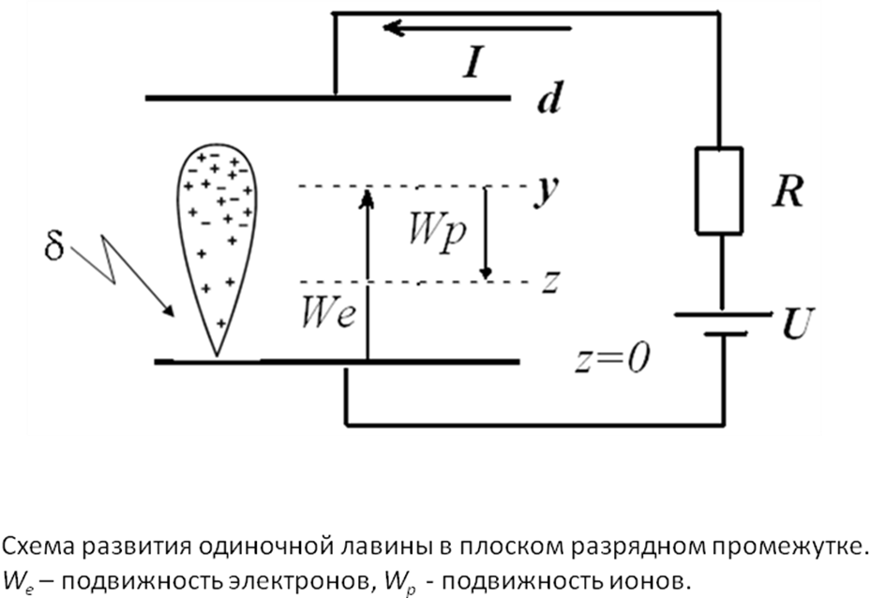
Искровой разряд. Одиночная лавина.
Рис. 9

Slide 26
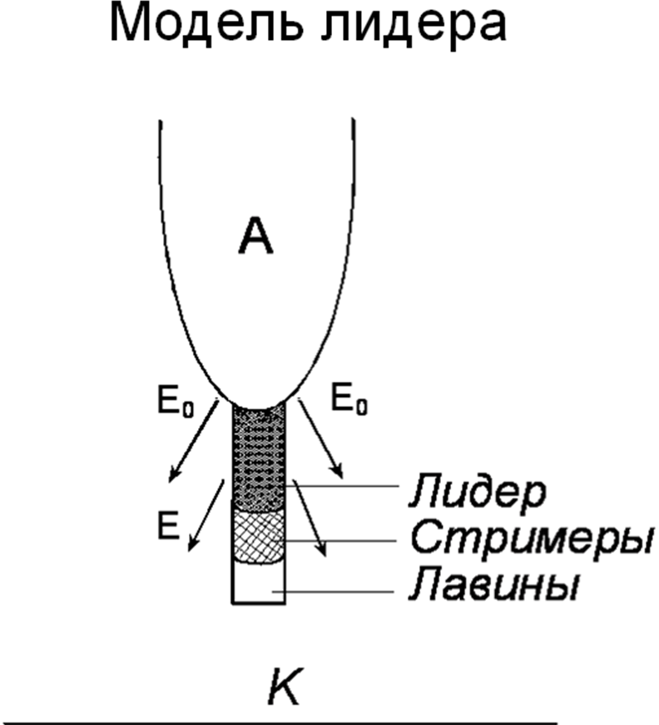
Искровой разряд. Одиночный стример.
Рис. 10

Slide 27
Области существования форм разряда
рd <200 Торр·см - таунсендовский механизм;
200< рd<5000 - промежуточные формы;
рd>5000 - стримерный механизм.
Особенности искрового канала. Температура в
канале достигает 20 000 К, плотность электронов n_{е}~10¹⁷ см⁻³.
Удельное сопротивление ρ~10² Ом·см в канале Е~10² В/см.

Slide 28
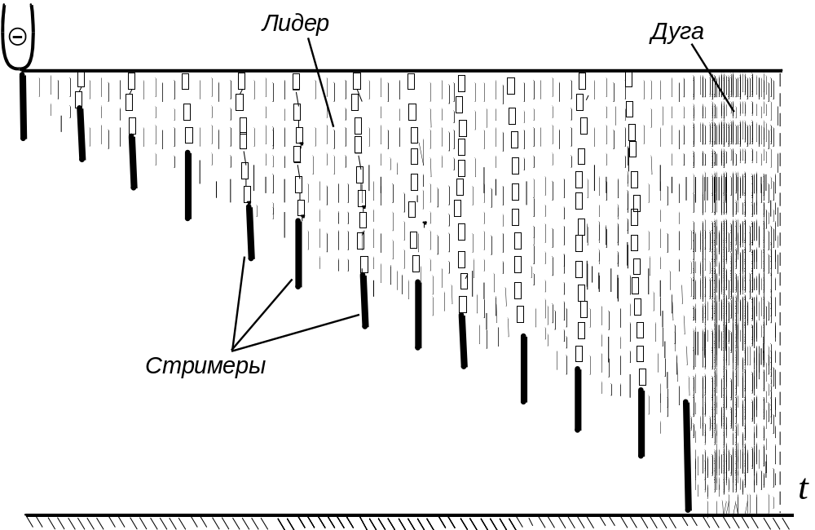
Стилизованная временная схема развития искрового канала с отрицательного стержня на плоскость (ступенчатый лидер)
.
Рис. 11

Slide 29
Разряды разных типов. Коронный разряд
Корона возникает только в неоднородных электрических полях, но при меньших напряжениях чем искра.
Корона проявляет себя по свечению в окрестности электрода малого радиуса.
Самостоятельный , слаботочный разряд
При постоянном напряжении ток замыкается движением электрических зарядов электронов и ионов
При переменном напряжении ток замыкается на противоположный электрод токами смещения.
Коронный разряд применяется в электрофильтрах для очистки газов, при нанесении порошковых и лакокрасочных покрытий.

Slide 30
Разряды разных типов. Импульсная корона
При отрицательной полярности коронирующего электрода лавины распространяются в область слабого электрического поля.
При положительной полярности стримеры прорастают в область слабого поля.
а) Положительный импульс б) Отрицательный импульс
Рис. 12

Slide 31
Разряды разных типов. Разряд по поверхности твердого тела, жидкости в газе (скользящий разряд
Разряд развивается вблизи поверхности без существенного взаимодействия с ней. Материал изолятора слабо влияет на характеристики разряда.
Электрическая прочность снижается по сравнению с газовым промежутком за счет образования на поверхности проводящих включений
Рис.13

Slide 32
Литература
Я.Б. Зельдович, Ю.П. Райзер, Физика ударных волн и высокотемпературных гидродинамических явлений. М.: Наука, 1966.
Ю.П. Райзер, Физика газового разряда. М.: Наука, 1987.

